Slide 1

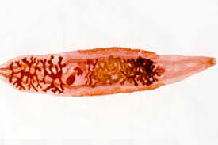
КЛОНОРХОЗ
Translated from Russian to Ukrainian - www.onlinedoctranslator.com
«Тільки людина – паразит. Черв'як — це знаряддя богів.»
«Сміла та її почуття снігу» ПітерХьог
Елективний курс для студентів 5 курсу кафедра інфекційних хворобОНМедУ
Підготував асистент Бочаров В.М.

Slide 2
Клонорхоз ( китайський, східний або азіатський сисун, двоустка китайська, ) –природньо- осередковий біогельмінтоз, що викликається трематодою Clonorchis sinensis, що проявляється алергічними реакціями та ураженнями біліарної системи та підшлункової залози
По МКБ - 10:
B66.1 - Клонорхоз хвороба, викликана китайським печінковим сисуном Інвазія, викликана Clonorchis sinensis хвороба, спричинена східним печінковимсисуном.

Slide 3
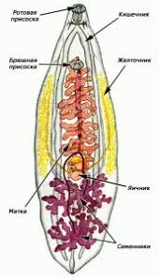
Клонорх відноситься до типу плоских хробаків. Має витягнуте тіло завдовжки 10-20 мм, завширшки 2-4мм.
Найбільш поширений у КНДР, Японії, Індокитайського та Корейського півостровів), басейн річки Амур.

Slide 4
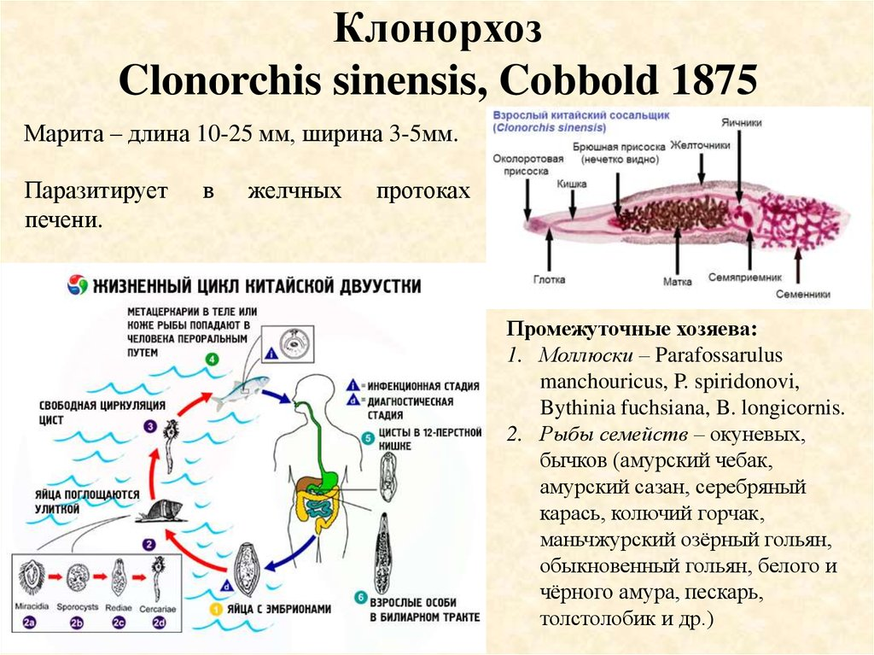

Slide 5
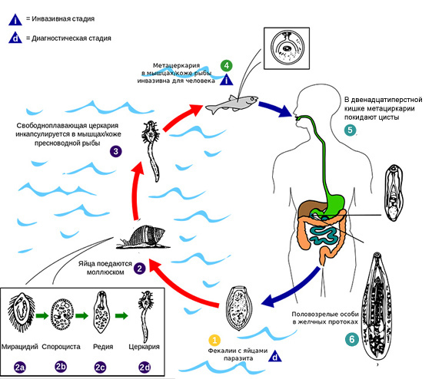

Slide 6
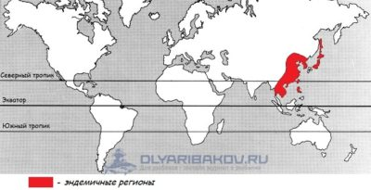

Slide 7
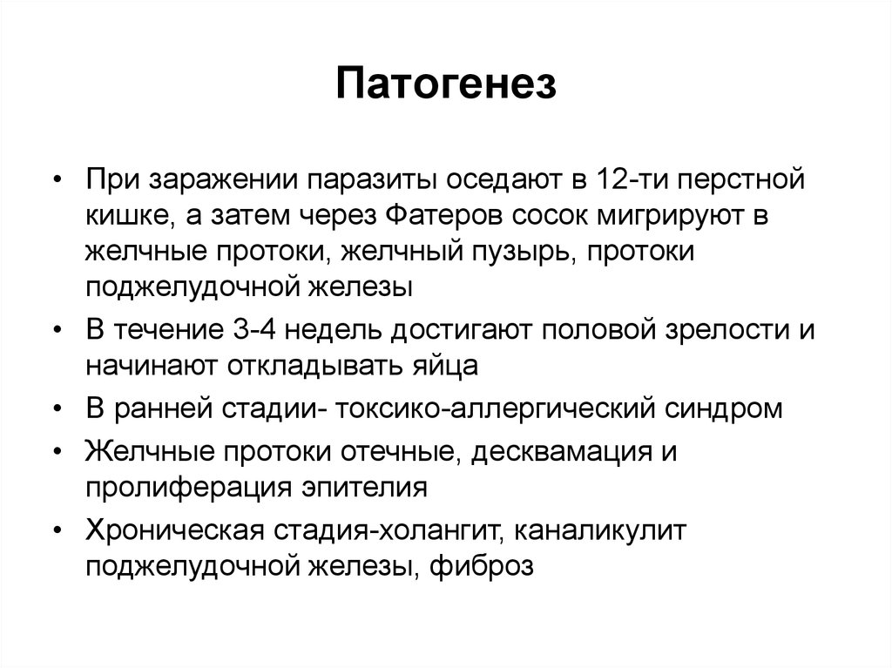

Slide 8
Інкубаційний період становить 2 – 4 тижні.
У клініці клонорхозу виділяють дві стадії:
Гостра.
хронічна.
ремісії;
загострення.

Slide 9
Гостра фаза характеризується:
Гарячка: 39 – 40 ºC, протягом 1 – 3 тижнів,
Поліморфний висип,
Еозинофільні інфільтрати в легенях,
Бронхіт, плеврит,
Міалгії, артралгії,
Лімфаденопатія,
Гепатит з гепатоспленомегалією та жовтяницею.
Гостра фаза захворювання триває близько 2-х місяців.

Slide 10
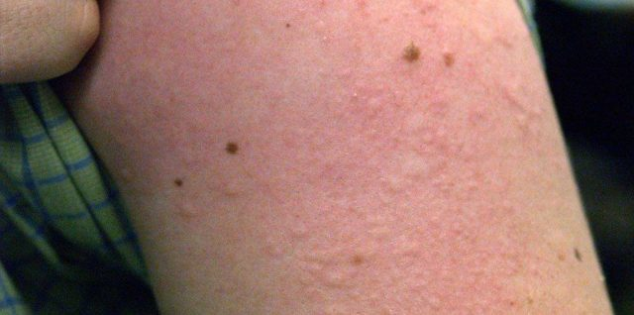
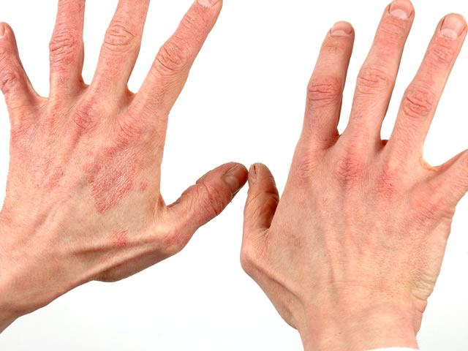

Slide 11


Slide 12
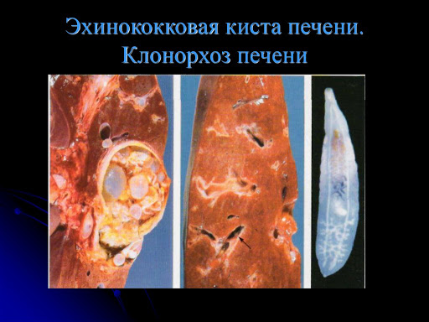
Секційний матеріал хворого на хронічний клонорхоз

Slide 13
Хронічна фаза характеризується:
Холецистопатія (частіше у жінок),
Гастродуоденопатія (частіше у чоловіків),
Панкреатитопатія,
Больовий сидром по типу жовчної коліки, з іррадіацією у праву ключицю або під лопатку, тривалість 1 – 3 години, повторюючись протягом 1 – 2 – х тижнів.

Slide 14
Ускладнення клоноргоспу:
Гнійний холангіт,
Холецистит,
Флегмона жовчного міхура,
Хронічний гепатит,
Хронічний панкреатит,
Жовчний перитоніт,
Холангіокарцинома,
Рак підшлункової залози,
Рак шлунку.
Паразит віднесено доIIIгрупі канцерогенів людини!

Slide 15
ДІАГНОСТИКА:
На 2-му тижні зараження в ОАК - лейкоцитоз, еозинофілія, білірубінемія, підвищення рівня трансаміназ та лужної фосфатази.
На 4 – 6 тижнів зараження підвищення титру рівня антитіл у серологічних реакціях (РІД, РНГА, ІФА).
На 5 – 7тижня зараженнявиявлення яєць у дуоденальному вмісті та фекаліях (дослідження повторюють з різницею в 5-7 днів.)
Дослідження дуоденального вмістуіфекалій слід проводити протягом 2-х годин після отримання матеріалу з-за швидкого лізису яєць клонорху.

Slide 16
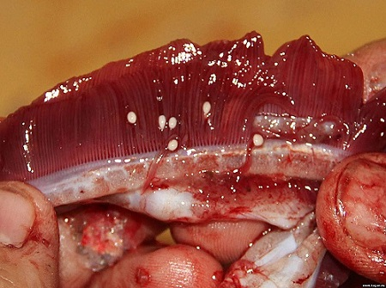
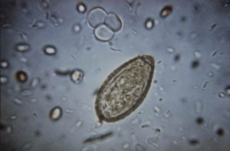
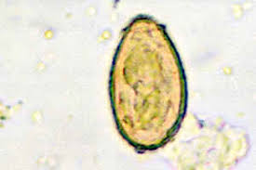
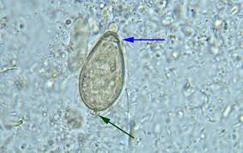
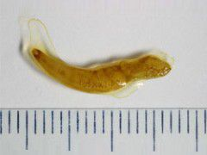

Slide 17
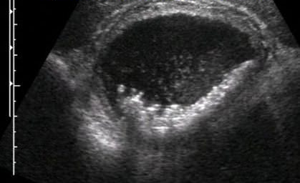
Клонорхи у жовчному міхурі на УЗД

Slide 18
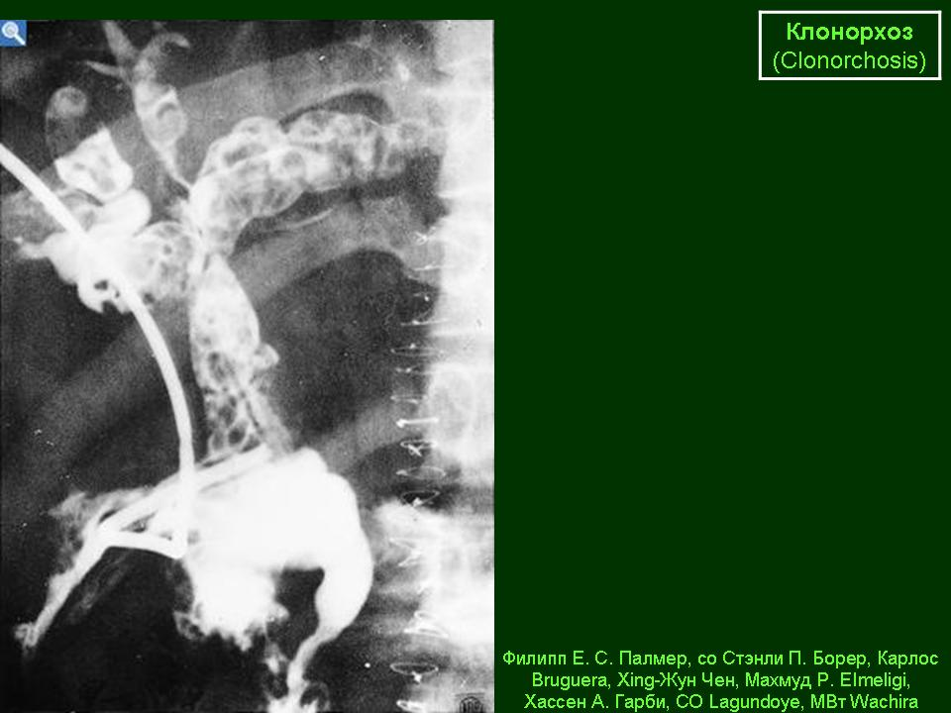
Рентген із контрастом жовчних проходів.

Slide 19
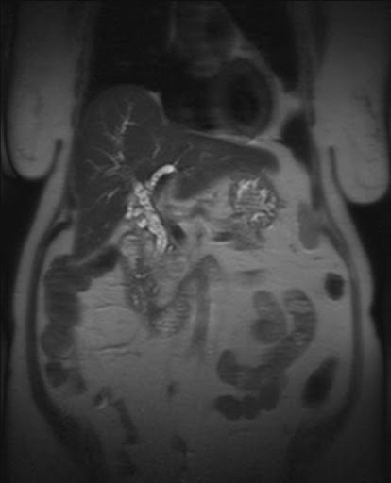
КТ черевної порожнини з холангітом при клонорхозі

Slide 20
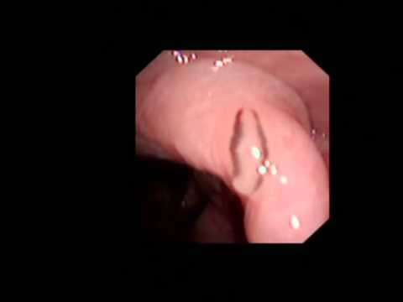
ФГДС – клонорх у гортані

Slide 21
ЛІКУВАННЯ КЛОНОРХОЗУ СКЛАДАЄТЬСЯ У НАСТУПНОМУ:
Празіквантел 25 мг/кг перорально тричі на день протягом 2днів.
Альбендазол10 мг/кг перорально один раз на день протягом 7днів.
Для усунення закупорки жовчних проток може знадобитися операція.

Slide 22
ПРОФІЛАКТИКА:
Біологічний метод боротьби (водойми заселяють хижаками поїдаючих молюсків),
Використання молюскоцидів-ніклозамід,
Виняток з їжі необеззараженной риби (термічна обробка варіння не менше 20 хвилин з моменту закипання, заморозка протягом 7 годин при температурі -40ºC, засол не менше ніж 14 днів у раповому теплому розсолі),
Обстеження працівників рибних господарств,
Недопущення згодовування домашнім тваринам необеззараженной риби,
Захист водойм від забруднення фекаліями.

